Slide 1
404 not found
Carrion Claeys Archibald Emmanuel
Madriz Agüero Jorge Alejandro
Padilla Fallas Axel Fabian

Slide 2
Librerías usadas
TKinter, nos permite hacer la interfaz gráfica general
Matplotlib, nos permite realizar los gráficos necesarios

Slide 3
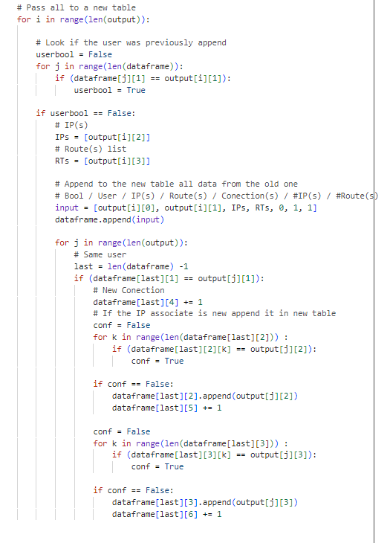
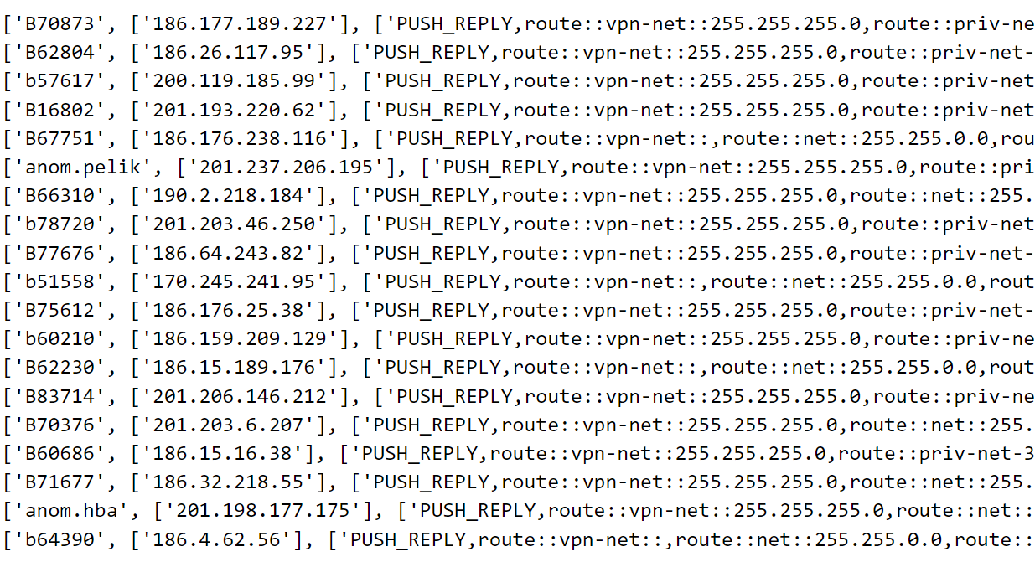
Se limpia la tabla base

Slide 4
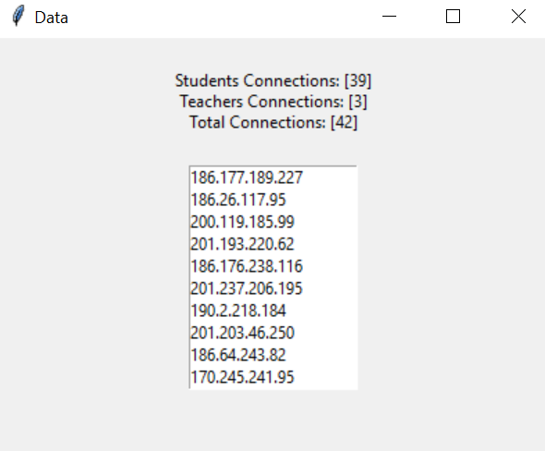
Conexiones en total
2. Lista de Direcciones IP
3. Cantidad de estudiantes y profesores

Slide 5
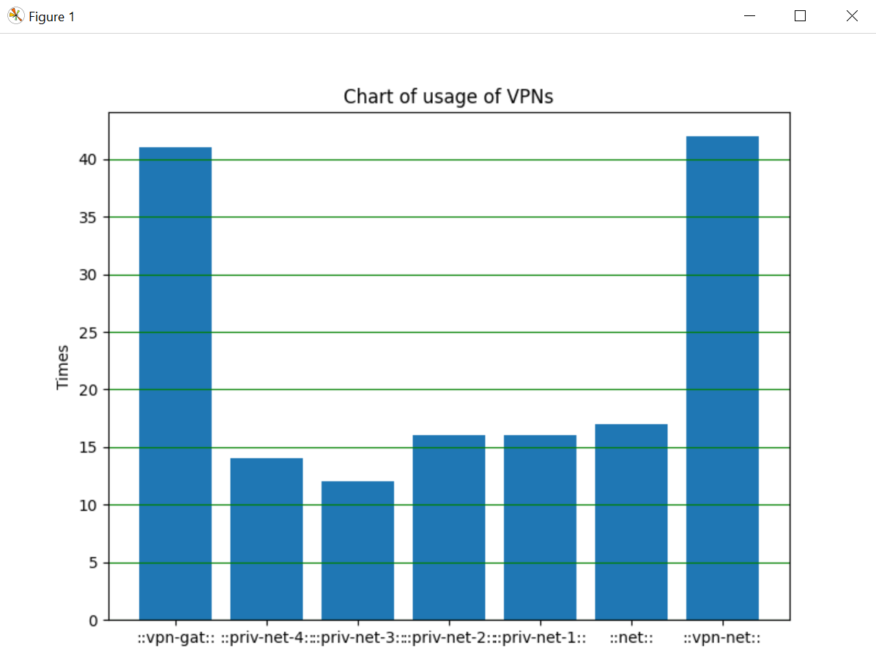
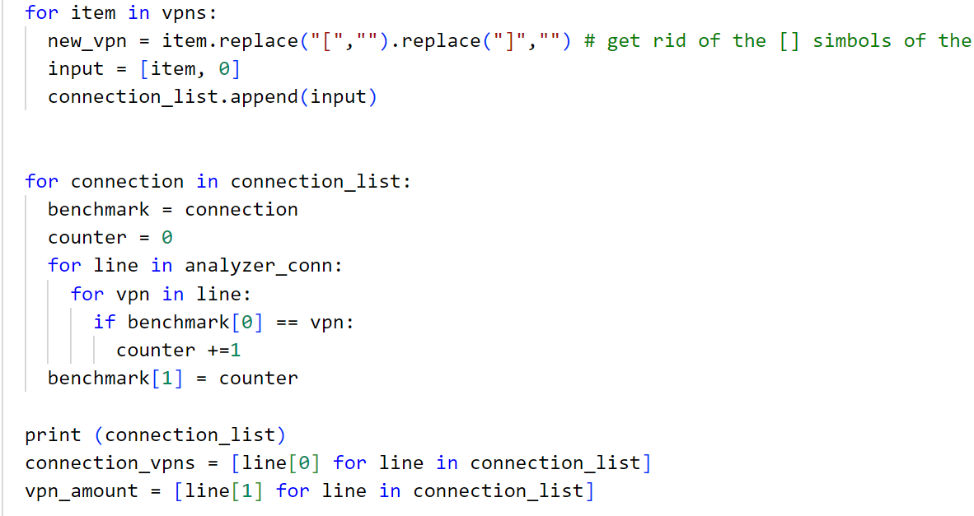
4. Conexiones por cada ruta establecida

Slide 6
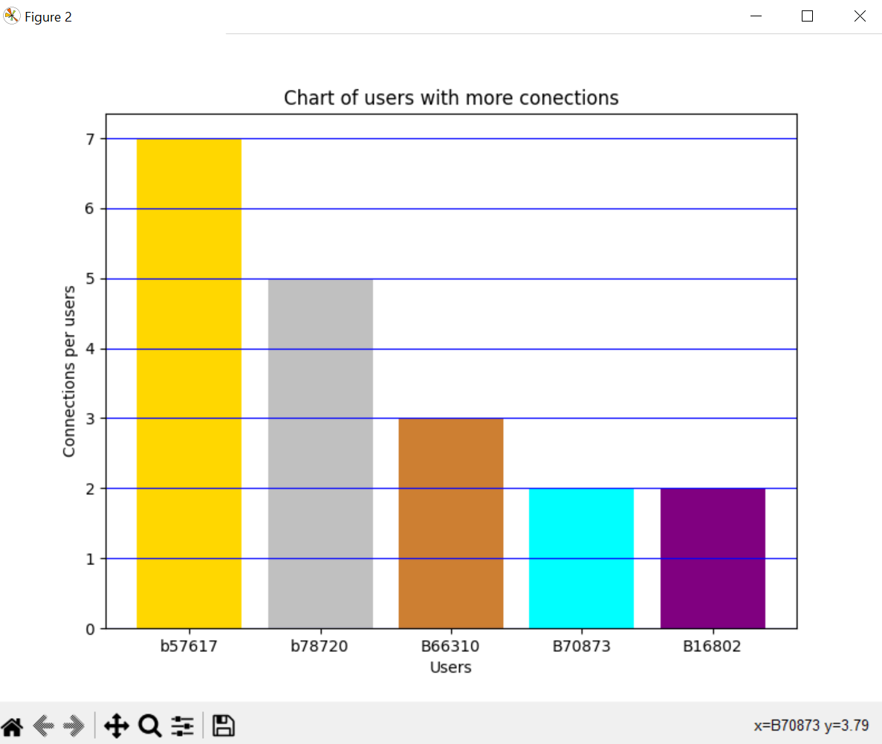
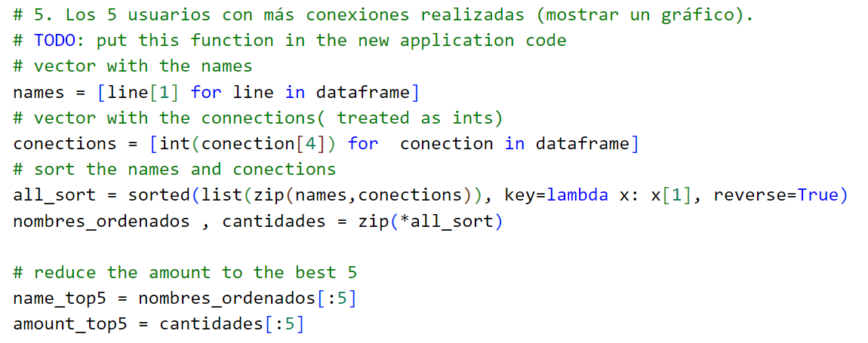
5. 5 usuarios con más conexiones

Slide 7
Muchas Gracias

